Slide 1
GitHub-VSCodeの連携
戦略的テクニカルチーム
レベル:2 開示範囲：GitHub利用者

Slide 2
前提条件
・VS Codeをインストールしていること
詳細は19. Visual Studio Codeをご確認ください
・Git CLIをインストールしていること

Slide 3
GitHubログイン

Slide 4
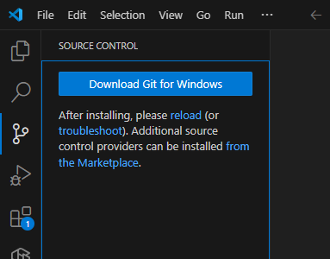
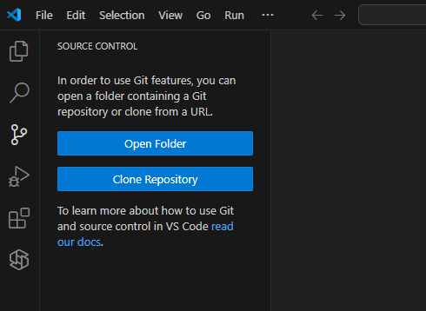
GitHubログイン
「reload」をクリックしてください。（表示されない事もある）
「Clone Repository」をクリックしてください。

Slide 5

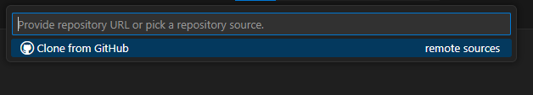
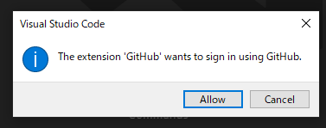
GitHubログイン
「Clone from GitHub」をクリックしてください。
「Allow」をクリックしてください。
「Continue」をクリックしてください。

Slide 6
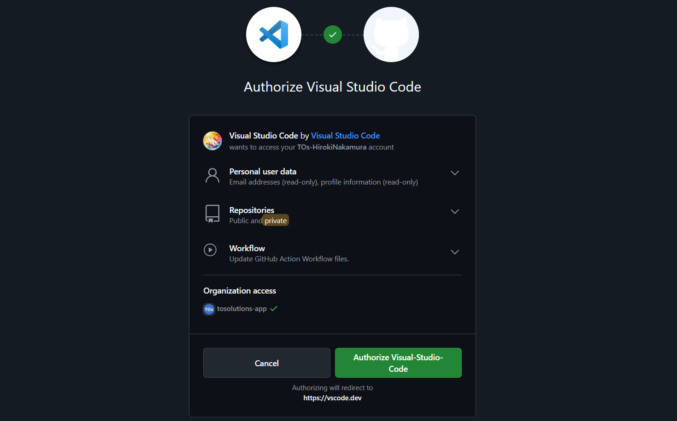
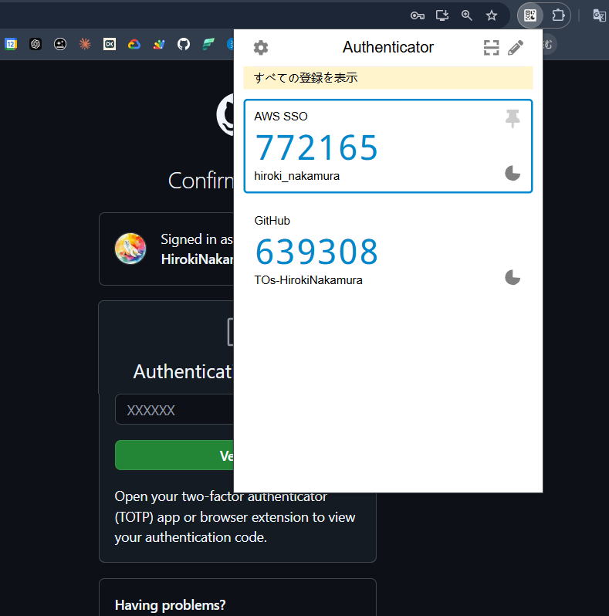
GitHubログイン
「Authorise Visual Studio Code」をクリックしてください。
MFA認証を行ってください。

Slide 7
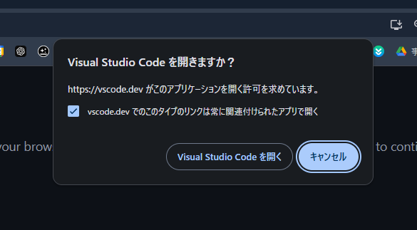
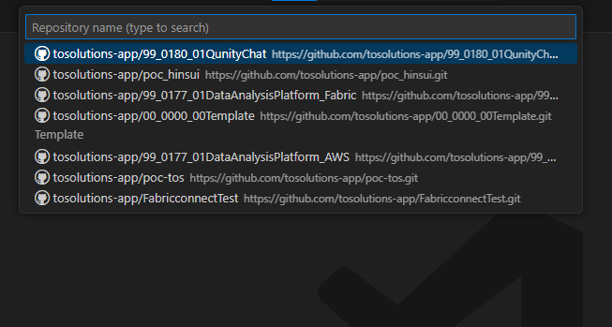
GitHubログイン
「Visual Studio Codeを開く」をクリックしてください。
リポジトリが選択できるようになりました。
任意のリポジトリをクリックしてください。

Slide 8
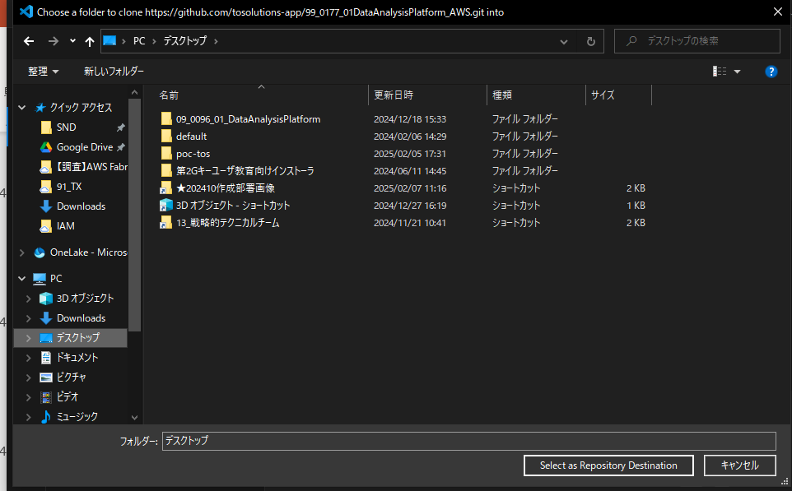
GitHubログイン
リポジトリをクローンするフォルダを選択して下さい。

Slide 9
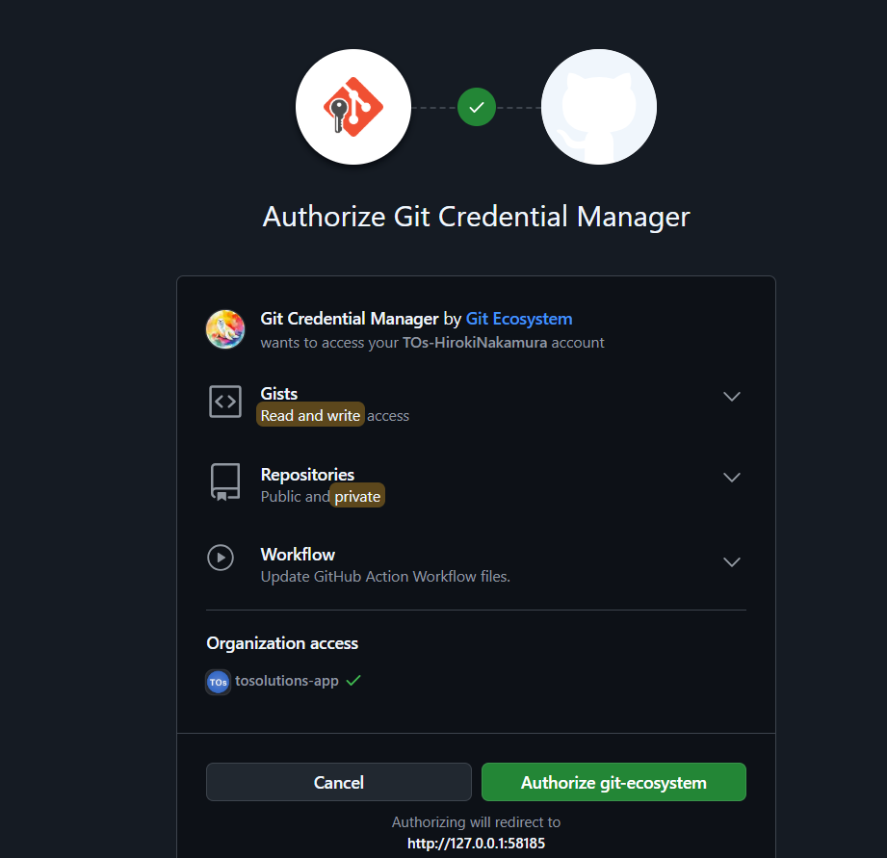
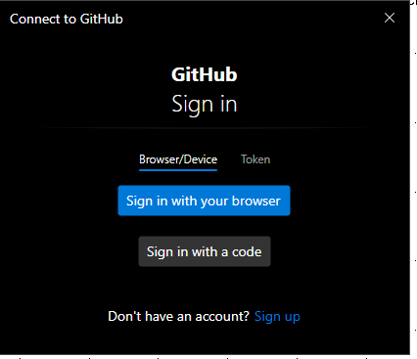

GitHubログイン
Gitが開かれるので「Sigin in with your browser」をクリックしてください。
「Authorize git-ecosystem」をクリックしてください。

Slide 10
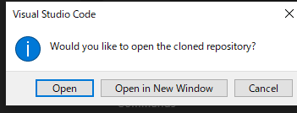
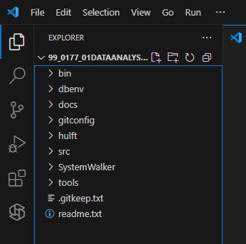
GitHubログイン
「Open」をクリックしてください。
リポジトリが開かれました。

Slide 11
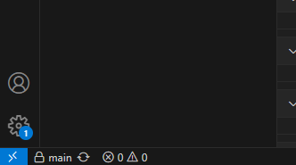
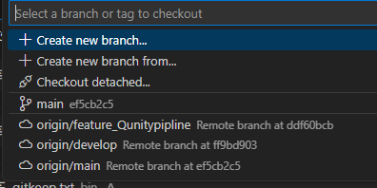
GitHubログイン
ブランチの切り替えを行う場合は、画面下部のブランチ名をクリックして
切り替えたいブランチを選択してください。

Slide 12
GitHub Copilot連携

Slide 13
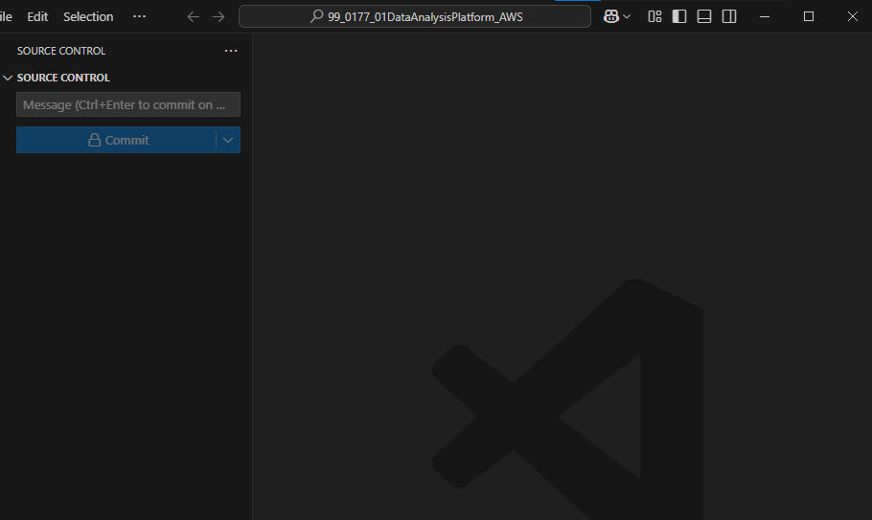
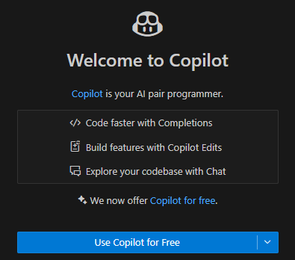

GitHub Copilot連携
GitHubのキャラ「モナリサ」のアイコンをクリックする。
「Use Copilot for Free」をクリックして下さい。

Slide 14
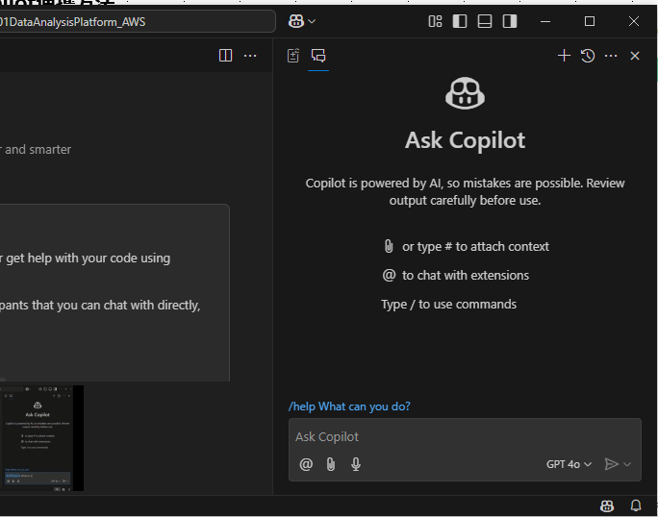
GitHub Copilot連携
連携が完了いたしました。

Slide 15
GitHub Copilot連携
GitHubCopilotで利用できるモデルはGitHubWEBコンソール上の個人設定で変更してください。

